Slide 1
Современный учебник истории: вчера и сегодня
Краснова Марина Алексеевна,
проректор по научно-методической работе
ГУО «Минский областной институт развития образования», кандидат педагогических наук, доцент

Slide 2
Функции учебника:
информационная,
трасформационная,
систематизирующая,
мотивационная,
развивающая,
интегрирующая,
координирующая,
воспитательная,
социализации.

Slide 3
Структура исторических знаний
Эмпирические знания |  |  | Теоретические знания |  |  |  |  | Методологические знания |  | Оценочные знания |  | Знания о способах деятельности
Знания об исторических фактах (событиях, явлениях, процессах) | Знания о взаимосвязи между историческими фактами |  | Понятия | Закономерности и тенденции общественного развития | Гипотезы, проблемы | Теоретические схемы исторического развития

Slide 4
Методологические знания
Понятие «факт» происходит от лат. factum – действие, событие, сделанное. Исторический факт – реальное событие прошлого, фрагмент прошлой жизни. Особенностью исторического факта является то, что его нельзя наблюдать, нельзя проверить, нельзя повторить, проведя, например, эксперимент. Поэтому, прежде всего историку необходимо воссоздать, или реконструировать, историческое прошлое, т.е. создать образное описание исторического факта, описание того, как что-то происходило в прошлом. Историки реконструируют историческое прошлое на основании разнообразных исторических источников. Восстановить историю первобытности до появления письменности можно только по предметам материальной культуры. Ученому-историку нужно ответить на целый ряд вопросов: как использовались найденные предметы, что знали древние люди, что они умели делать и т.д.
4. В пещерах Испании, Франции и др. найдены наскальные изображения животных, пораженных копьями и дротиками, изображения замаскированных под животных людей, исполняющих пляски. О чем свидетельствуют эти факты?

Slide 5
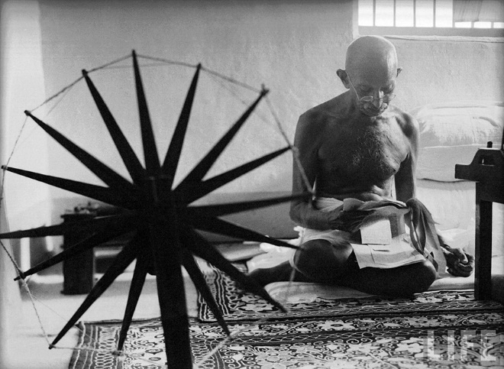
Связь истории и современности
Ганди рассматривал прядильное колесо символом национального движения за независимость. Оно было изображено на флаге ИНК, который стал основой для государственного флага Индии.

Slide 6
Организация самостоятельной работы
Выясните, кто такой Имхотеп, чем он прославился. Почему он был обожествлен еще в древности? Как его имя используется в современной культуре?
Многие дороги, построенные в Древнем Риме, сохранились до нашего времени. Выясните, как строились дороги, кто их содержал, как использовались. Мог ли человек самостоятельно добраться до Рима, не спрашивая ни у кого дороги?
Подготовьте краткий обзор политических институтов и органов ЕС. Представьте политическое устройство ЕС в виде схемы.

Slide 7
Учебник
Хрестоматия
Пособия для учителя
Пособия для организации самостоятельной работы учащихся
Карты, атласы, контурные карты
Книга для чтения
Справочная литература
Дидактические и диагностические материалы

Slide 8
Работа с иллюстрациями
Японский детский плакат. 1940 г.
Какое события отражено на плакате? С какой целью выпущен этот плакат?

